Slide 1
الدوائر الكهربائية

Slide 4
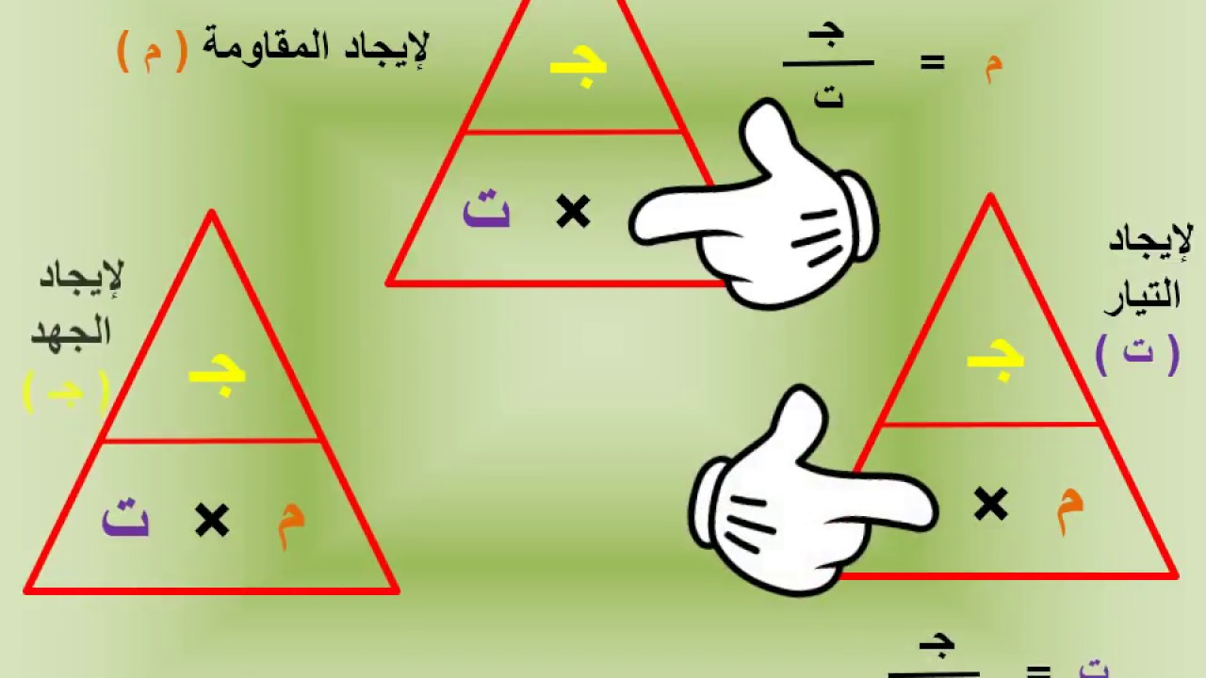

Slide 5
تجدنا في جوجل

Slide 8
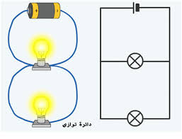

Slide 13
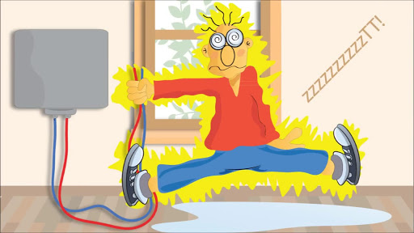
السلامة و الكهرباء

Slide 15
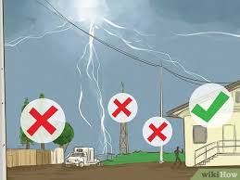
الخلاصة

Slide 16
اختبر نفسي
كيف يتغير التيار في دائرة كهربائية اذا نقصت قيمة المقاومة الكهربائية و بقي الجهد ثابتا
2
قارن بين تياريين مصباحيين كهربائيين يتصلان على التوالي في دائرة كهربائية
1
طبقا لقانون أوم يزداد التيار في الدائرة الكهربائية إذا نقصت المقاومة الكهربائية و بقي الجهد ثابتا و ذلك تبعا للعلاقة التالية
الجهد= التيار x المقاومة
كلا المصباحين يمر بمهما نفس التيار الكهربائي

